Slide 1


AG de rentrée
Première
Année 2026-27
En todo, amar y servir !
Notes:
Masquée pour AG rentrée

Slide 2

Accueil par le chef d’établissement
Marie-Alix Schontz
Une intention pour l’année : la qualité de la relation
Organigrammes pédagogiques et services utiles
Communication
Calendrier pour les réinscriptions
Pause numérique au collège

Slide 3





Structure du niveau Première
PREMIERE 2
Équipage 21
★ ELEVE 1 | 1MATH4 A | 1PC4 B | 1SVT3 C
ELEVE 2 | 1MATH4 A | 1PC4 B | 1SES3 C
ELEVE 3 | 1MATH4 A | 1PC4 B | 1AMC2 C
ELEVE 4 | 1MATH4 A | 1PC4 B | 1SES3 C
ELEVE 5 | 1MATH4 A | 1PC4 B | 1AMC2 C
ELEVE 6 | 1MATH4 A | 1PC4 B | 1SES3 C
ELEVE 7 | 1MATH4 A | 1PC4 B | 1SVT3 C
ELEVE 8 | 1MATH4 A | 1PC4 B | 1SVT3 C
Équipage 22
 | 1HLP1 A | 1MATH2 B | 1SES3 C
 | 1HLP1 A | 1PC4 B | 1MATH6 C
 | 1NSI2 A | 1PC4 B | 1MATH6 C
 | 1MATH4 A | 1HGGSP2 B | 1SES3 C
★ | 1MATH4 A | 1HGGSP2 B | 1SES3 C
 | 1MATH4 A | 1PC4 B | 1SVT3 C
 | 1HLP1 A | 1HGGSP2 B | 1MATH6 C
 | 1HLP1 A | 1PC4 B | 1MATH6 C
Équipage 23
 | 1HLP1 A | 1HGGSP2 B | 1SES3 C
 | 1HLP1 A | 1HGGSP2 B | 1AMC2 C
 | 1SES1 A | 1HGGSP2 B | 1AMC2 C
★ | 1HLP1 A | 1HGGSP2 B | 1AMC2 C
7 classes de 1ère : 6 générales + 1 STMG
Chaque élève appartient à :
une classe : groupe de référence pour le tronc commun (Français, HG, LV, Ens. Sci).
un équipage : petit groupe favorisant l'entraide, l'autonomie et la cohésion.
Chaque élève a :
3 spécialités où il croise des élèves d’autres classes :
spé A – spé B – spé C
un professeur principal qui l’accompagnera tout au long de l’année notamment pour réfléchir à son orientation

Slide 4


Le temps d’équipage
Un projet hérité de la tradition pédagogique ignatienne qui vise :
l’autonomie et l’autodiscipline
la cohésion
le travail collaboratif et l’entraide
la réflexion sur le discernement
et l’orientation
des responsabilités partagées

Slide 5
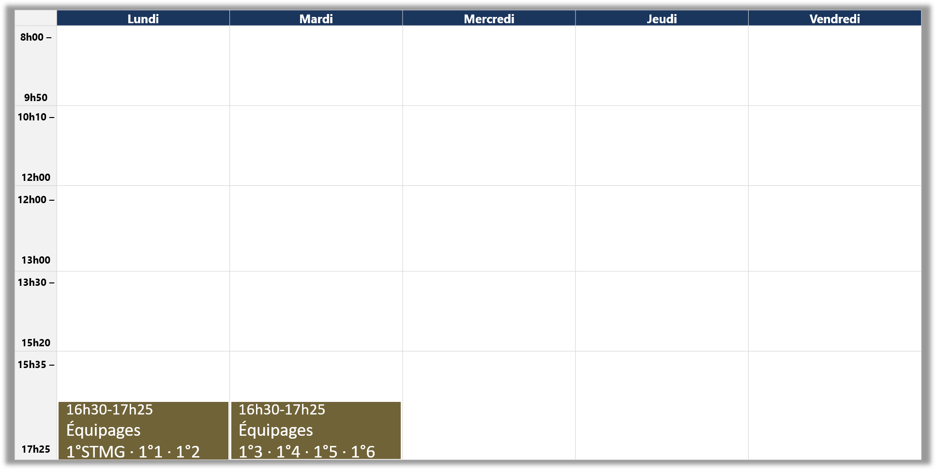
Le temps d’équipage
Deux modalités :
rassemblement par demi-promotion suivi d’une activité en équipage
(se connaître, orientation, discernement, découvrir parcoursup, etc.)
séance de travail dans 3 espaces au choix : autonomie – groupe – entraide
AG : semaine du 28/09
Début des temps d’équipage la semaine du 5/10.

Slide 6

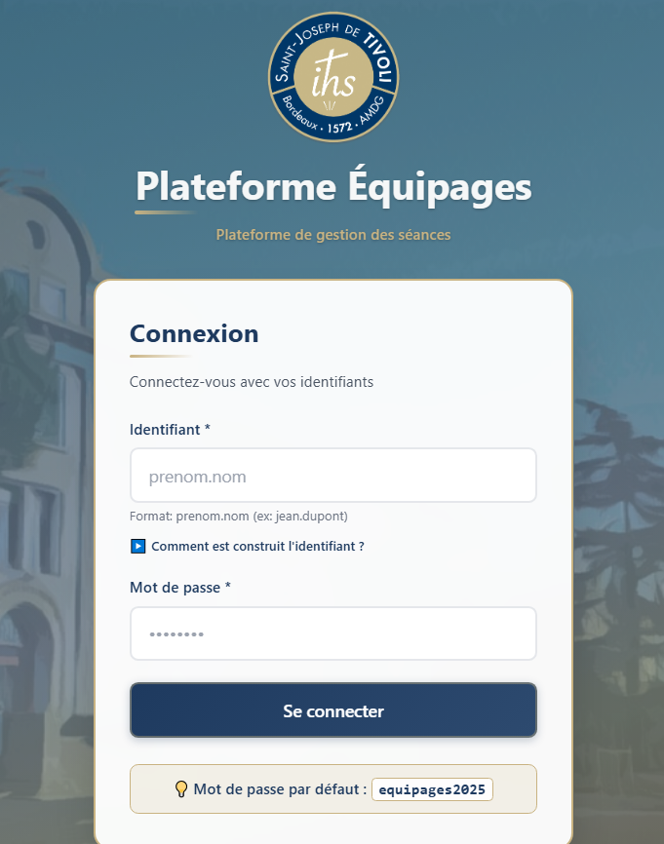
Le temps d’équipage
Une application dédiée pour organiser les espaces de travail
Une inscription en ligne
Un espace au choix
Chaque semaine, il se connecte à la plateforme et s’inscrit jusqu’à 24 h avant la séance.
Il indique comment il souhaite travailler ; le nombre de places par salle est limité.
Trois espaces de travail, selon le besoin de la semaine
AUTONOMIE
GROUPE
ENTRAIDE
Travailler seul et au calme : réviser, avancer ses devoirs.
Travailler à plusieurs : projet, exposé, révisions communes.
Poser une question dans une matière, ou aider un camarade.
Côté encadrants : l’équipe pédagogique et éducative suit les inscriptions en temps réel — effectifs de chaque salle, participation de chaque élève, questions d’entraide en attente d’un aidant.

Slide 7
8-10 du jeudi en 1ère Gén.
Devoir Surveillé
ou
Temps de promo
Planning prévisionnel :
communiqué par le professeur principal
affiché sur le panneau central
consultable sur connectiv’

Slide 8
Les temps forts de l’année
Une année rythmée par deux semestres
Me 16 → Ve 18 septembre
Fin novembre
Ma 8 et Me 9 décembre
Mi-janvier
Voyage Javier (chefs d’équipages)
Conseil de promo 1re
Bacs blancs écrits : Maths (non spé + STMG) et Français
Conseils de classe de fin de semestre 1
SEMESTRE 1 · de septembre à mi-janvier
Mi-novembre
Lundi 7 décembre
Lundi 4 janvier
Janvier
Conseils de classe de mi-semestre 1
Réunion parents-professeurs
Journée pédagogique
Oraux blancs de Français
Mi-mars
Avril
Début juin
Lundi 21 juin
Conseils de mi-semestre 2 : réflexion sur la spé abandonnée en Terminale
Oraux de langues vivantes
Conseils de classe de fin de semestre 2
Bac : Mathématiques (écrit)
SEMESTRE 2 · de mi-janvier à juin
Je 8 et Ve 9 avril
Fin mai
Mardi 15 juin (matin)
Date à venir
Bacs blancs écrits : Maths (non spé + STMG) et Français
Oraux blancs de Français
Bac : Français (écrit)
Bac : Français (oral), à l’initiative des académies
Conseils de classe
Évaluations blanches
Rendez-vous et temps forts
Épreuves anticipées du Bac

Slide 9
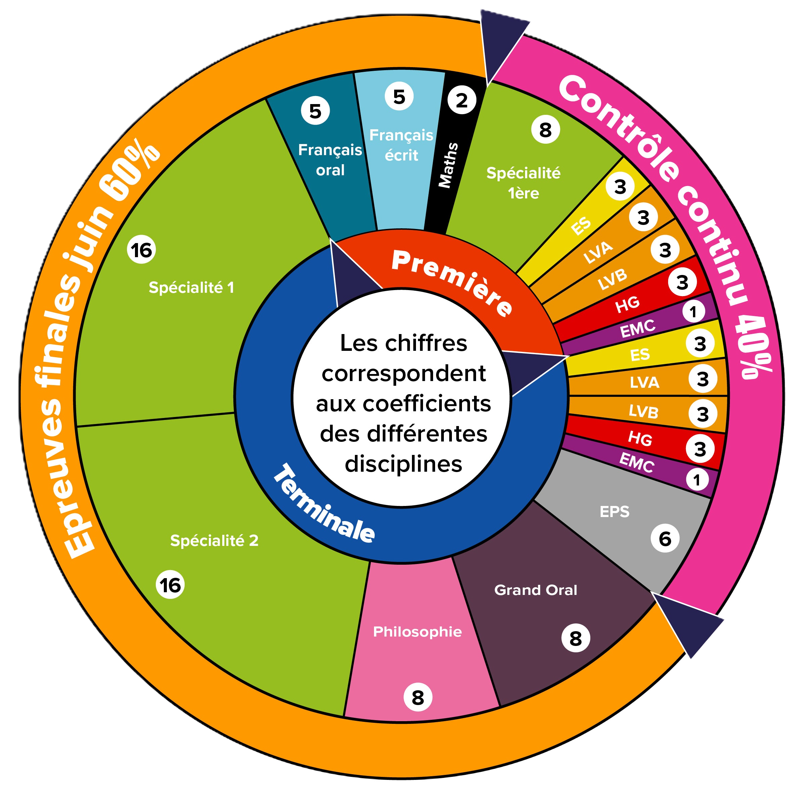
épreuve de 2h sur le programme :
de spécialité Maths
ou de Maths spécifiques
ou de 1ère STMG
Épreuves anticipées du Bac
33%
moyenne annuelle de la spé abandonnée en fin de 1ère
2 Bacs blancs écrits : Français
2 Bacs blancs : Maths (non spé + STMG)
2 Oraux blancs de Français
🌐Simulateur interactif sur connectiv’ : saisissez vos notes par matière et obtenez votre moyenne estimée et la mention correspondante.

Slide 10
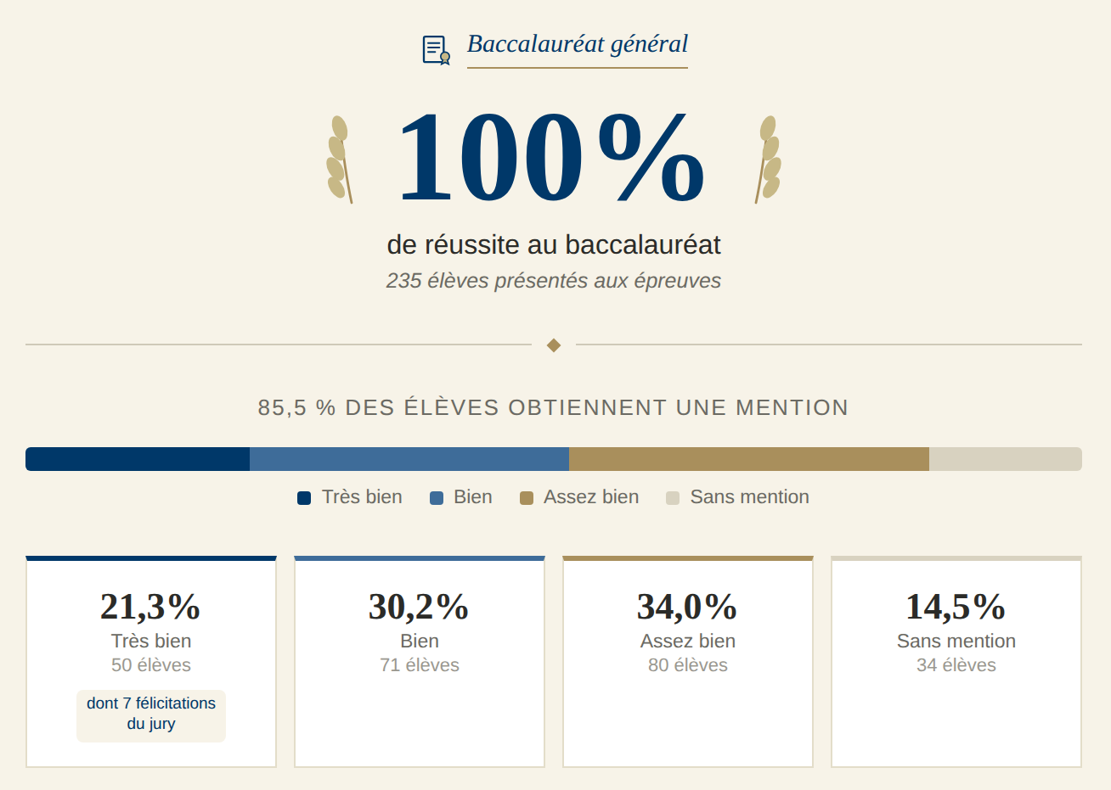
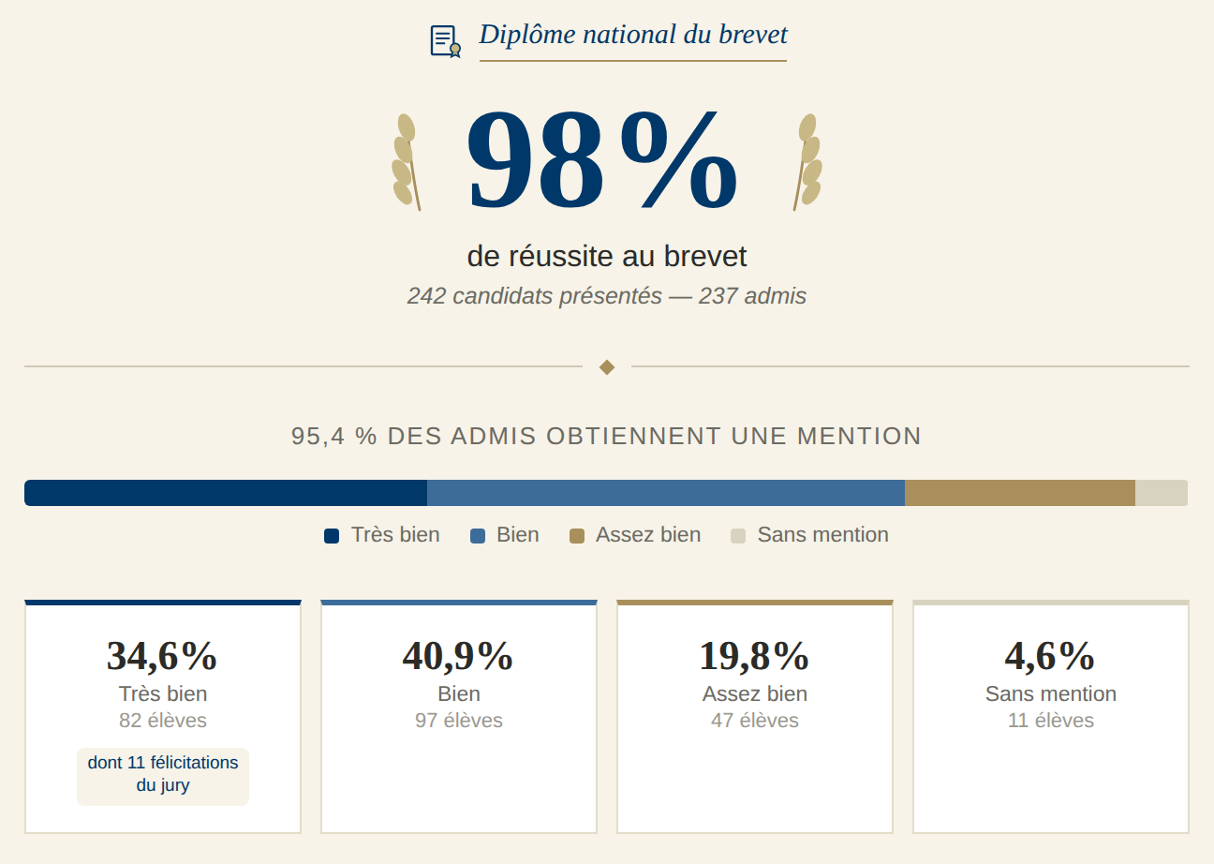
 Résultats examens 2026

Slide 11
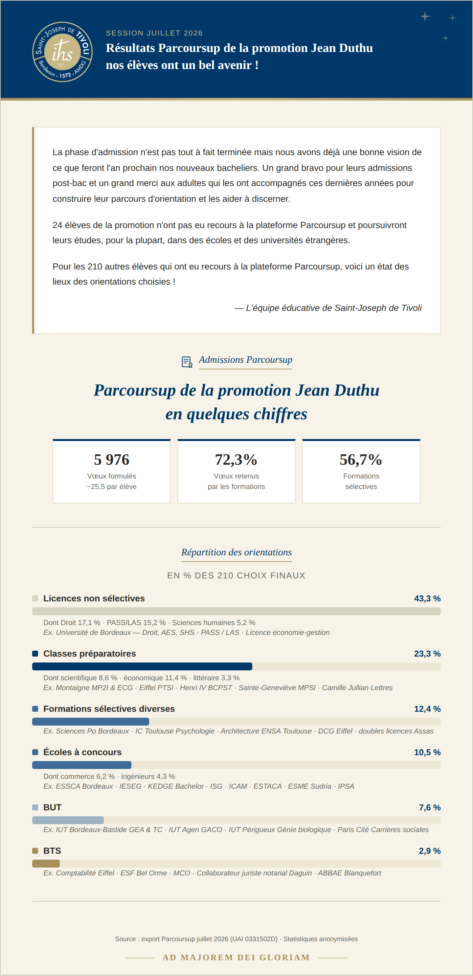
 Résultats parcoursup 2026

Slide 12





Propositions pédagogiques tivoliennes
Enrichir son parcours académique
L’IELTS : certification en anglais
Le DELE : diplôme certifiant en espagnol
Academica : bac américain
Diplomatic club : formation qui prépare à une simulation de négociation internationale aux Nations Unies à New-York
(Priorité aux élèves d’HLP, SES, HGGSP, AMC, STMG)
les Olympiades de Mathématiques
se préparer au Grand Oral dès l’année de 1ère :
  proposition d’entretiens (SEMAINE DES MÉTIERS)
  initiation à la disputatio
      Surveillez vos mails !
      Des réunions d’information seront proposées dans le courant du mois de septembre.
Ces parcours renforcés seront valorisés par l'équipe pédagogique dans la fiche Avenir de Parcoursup.

Slide 13
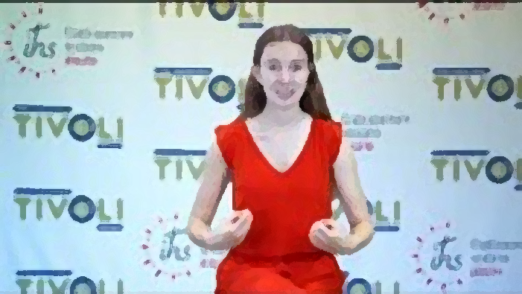

Prendre un engagement
Les heures MAGIS pour s’engager auprès des plus jeunes
Responsable de foyer ou membre du BDE
Délégué de spécialité
Accompagner l’orientation des actuels 2nde
Participer à la collecte alimentaire proposée par la pastorale
Chaque engagement sera valorisé dans la fiche Avenir de Parcoursup.

Slide 14


connecTiv’ : retrouvez tout en ligne
Sur connectiv.gerems.fr,
la carte « Espace Première » tient lieu de panneau d'information de l'année, pour les élèves comme pour leurs familles.
On y trouve :
• ce diaporama de rentrée, à revoir quand on veut
• l'organisation de l'année : équipages, barrettes, emplois du temps
• le calendrier : DS, bacs blancs, dates clefs
• les épreuves anticipées de français et de maths, et le simulateur de notes
• et les documents à venir, ajoutés au fil de l'année
connectiv.gerems.fr
Flashez ce code avec l'appareil photo de votre téléphone
Sur ordinateur comme sur téléphone, en accès libre : aucun code n'est demandé.
Une adresse à garder : le panneau se remplira tout au long de l'année.

Slide 15

Le mot de l’

Slide 16
Quelques informations de Mme Chamorin, CPE

Slide 17
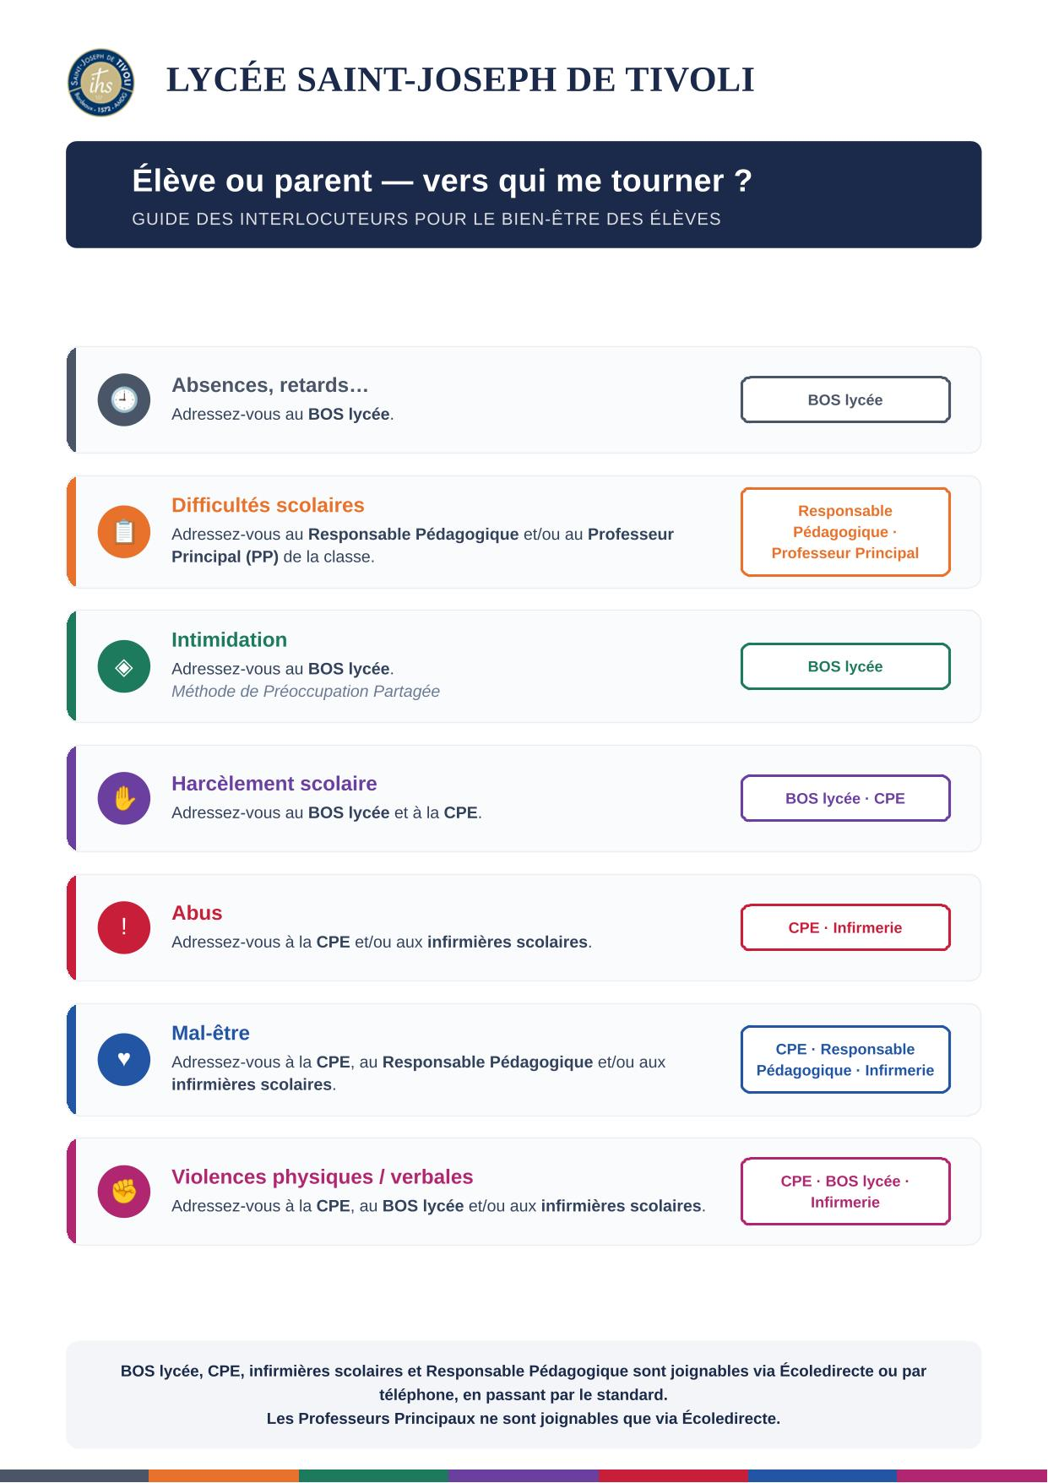
Élève ou parent — vers qui me tourner ?
GUIDE DES INTERLOCUTEURS POUR LE BIEN-ÊTRE DES ÉLÈVES

Slide 18


Slide 19









Ce soir, laissez-nous gérer les devoirs !
L'étude Alpha : pour progresser en faisant les devoirs et pour des moments en famille plus sereins !
LES DEVOIRS
SONT FAITS
PROGRESSER VERS
L’AUTONOMIE
BILAN DE SÉANCE
PAR L’APPLICATION
“ÉTUDE ALPHA”
RENTRER SEREIN
À LA MAISON
Les devoirs sont faits et compris, c’est la base de l’Étude Alpha !
Lors des devoirs, le tuteur propose des méthodes et donne confiance à l’élève.
Le bilan récapitule ce qui a été fait, ce qui reste éventuellement à faire, les interrogations à venir...
Des moments en famille plus apaisés.
PAR PETIT
GROUPE D’ÉLÈVES
ENCADRÉ PAR
UN TUTEUR
UN COORDINATEUR
PRÉSENT
SÉCURITÉ
DES ENFANTS
6 à 8 au primaire
4 à 6 au collège - lycée
Pour une ambiance studieuse et une émulation collective
Pédagogue et bienveillant,
généralement un étudiant, issu des meilleures formations.
Il veille au bon déroulement des séances, organisation, méthodologie, etc.
Pas de face-à-face, coordinateur présent, salles ouvertes, casiers judiciaires vérifiés, vigilance constante.
Nous ne pouvons pas vous garantir
que le tuteur sera toujours le même.
LES SÉANCES ET LES TUTEURS SONT ADAPTÉS AUX ÉLÈVES QU’ILS ENCADRENT : PRIMAIRE, COLLÈGE, LYCÉE, MATIÈRES, ETC.
Notes:
Pitch : "On sait tous comment ça se passe : il est 20h, votre enfant n'a pas encore commencé ses devoirs, la fatigue s'accumule des deux côtés... L'Étude Alpha, c'est la solution à ça."

Slide 20
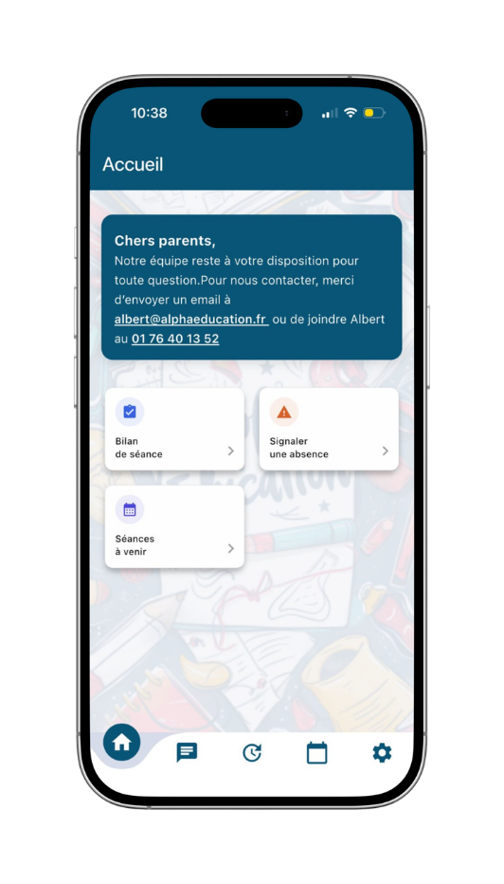
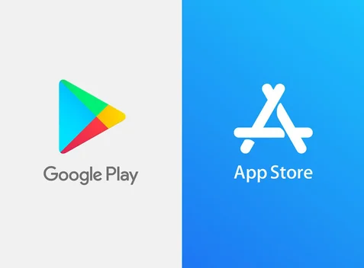
En pratique : l’application « Étude Alpha »
L'application Étude Alpha :
  Recevez le bilan de chaque séance : quels sont les devoirs faits ou restants, quelles sont les prochaines interrogations ou les devoirs à venir
  Envoyez des consignes pour la séance suivante
  Notez la qualité de l’étude et nous écrire votre ressenti, ce qui nous permet d’ajuster rapidement
  Signalez une absence et reportez la séance
À télécharger dans les stores
Attention : 1) l’inscription se fait sur le site (tapez “Étude Alpha” sur Google) et 2) ensuite seulement, vous pouvez utiliser l’application.

Slide 21
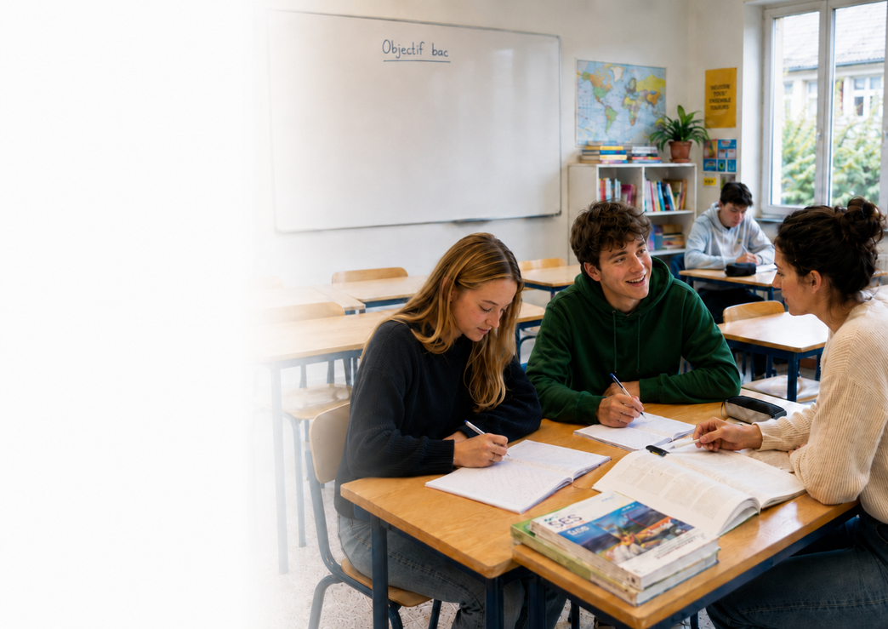

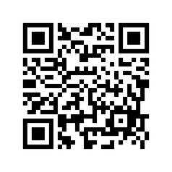
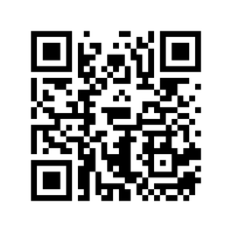
S’inscrire à une visioconférence
de présentation.
Télécharger la plaquette spécifique
à l’établissement de votre enfant.
Ou sur notre site internet : www.alphaeducation.fr
/ en tapant « Étude Alpha » sur Google
INSCRIPTION ET RENSEIGNEMENTS SUR NOTRE SITE
DES QUESTIONS ?
01 76 40 13 52
www.alphaeducation.fr
albert@alphaeducation.fr
+ 10
ANNÉES D’EXISTENCE
+ 100
ÉTABLISSEMENTS PARTENAIRES
PARTOUT EN FRANCE
+ 25 000
ÉLÈVES ACCOMPAGNÉS

Slide 22


Slide 23

Save the date
Soirée de la Fondation
le jeudi 19 novembre 2026

Slide 24
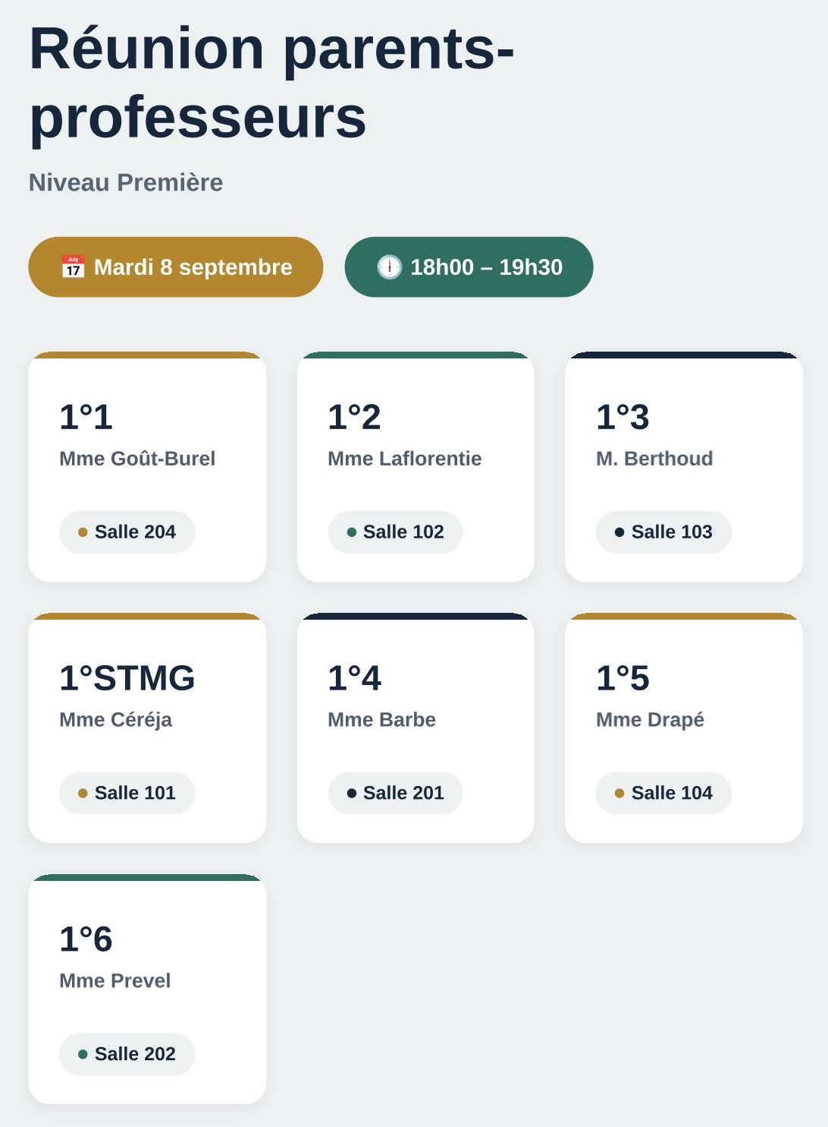
Merci de votre attention !
Année 2026-27
En todo, amar y servir !

